Slide 1
Волонтерский отряд МАОУ «Гимназия №53» "Les cœurs ouverts" ("Открытые сердца")

Slide 2
Полное наименование юридического лица: муниципальное автономное общеобразовательное учреждение
«Гимназия №53»
Краткое наименование организации:
МАОУ «Гимназия №53»
Дата создания организации: 16 ноября 1995 года
Сведения об учредителе:
Муниципальное образование «городской округ город Нижний Новгород»
Место нахождения образовательной организации:
603146, город Нижний Новгород, ул. Бекетова, дом 19

Slide 3
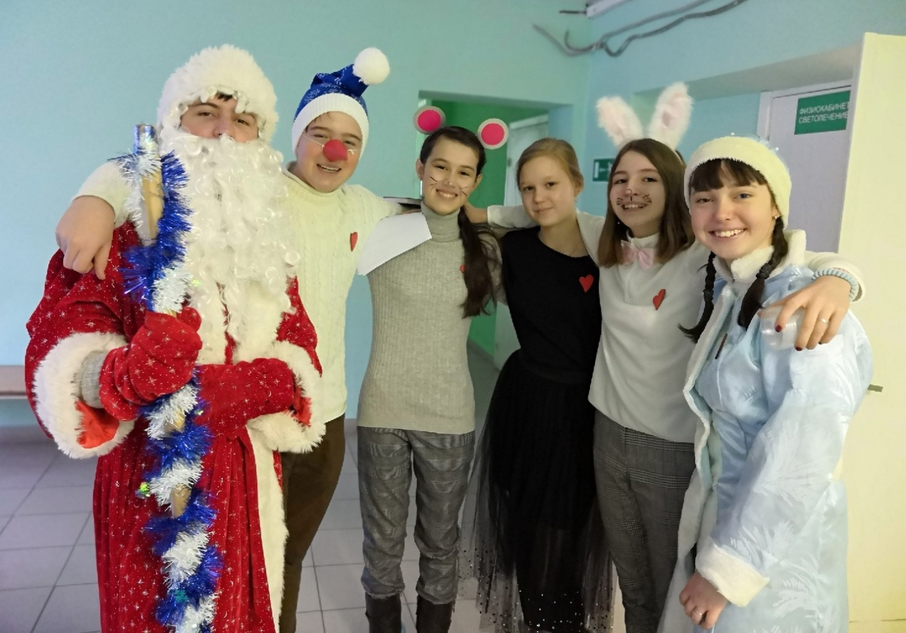
Волонтерский отряд "Les cœurs ouverts" ("Открытые сердца") организован Советом обучающихся МАОУ «Гимназия №53», с целью развития у учащихся высоких нравственных качеств путём пропаганды идей добровольного труда на благо общества и привлечения учащихся к решению социально значимых проблем (через участие в социальных, экологических, культурно-образовательных и др. проектах и программах)

Slide 4
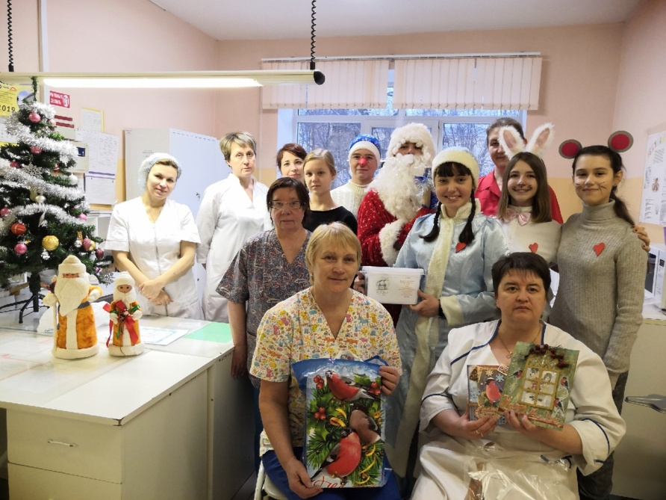
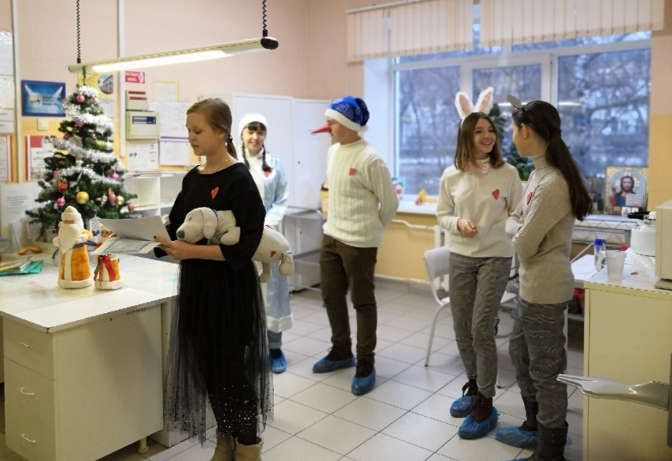
Первая акция отряда – сбор «Коробки храбрости»
В конце декабря 2019 года волонтерский отряд провел праздничное новогоднее мероприятие для маленьких пациентов ГБУЗ НО «Детская городская клиническая больница №1» Приокского района г. Нижнего Новгорода и передал собранные подарки и «Коробку храбрости», которую помогали наполнять все ученики гимназии. В ней находились игрушки, которые каждый день дарили медсестры деткам после болезненных процедур

Slide 5
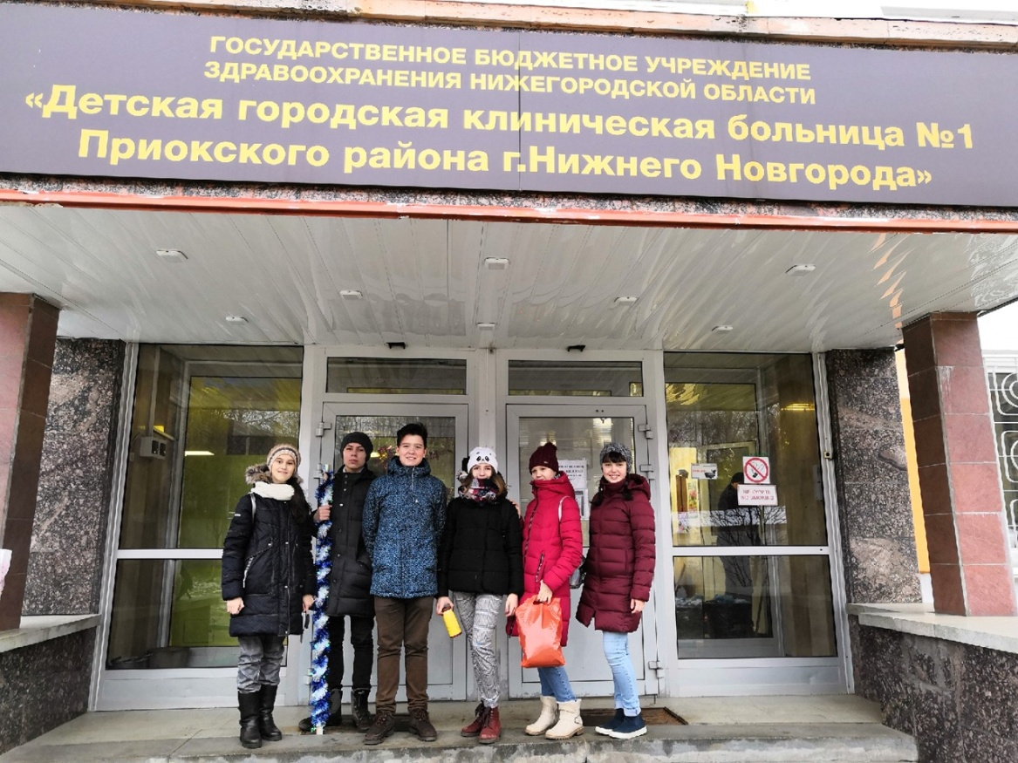
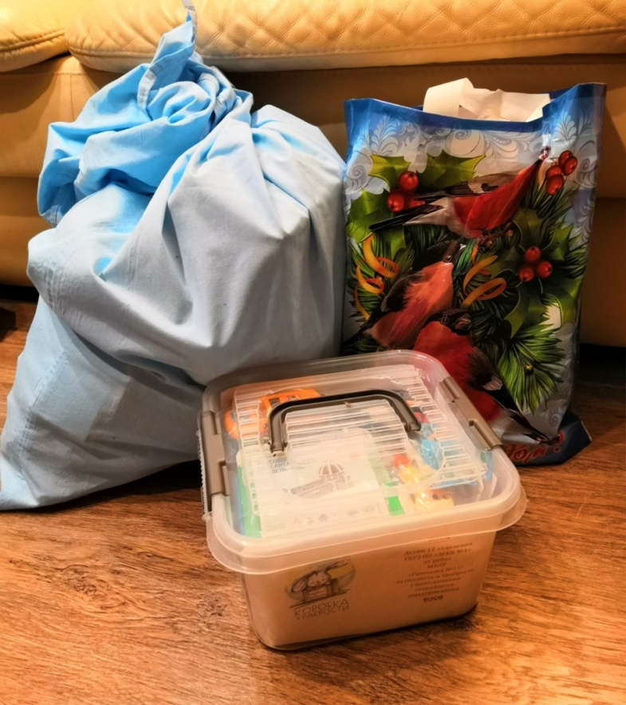
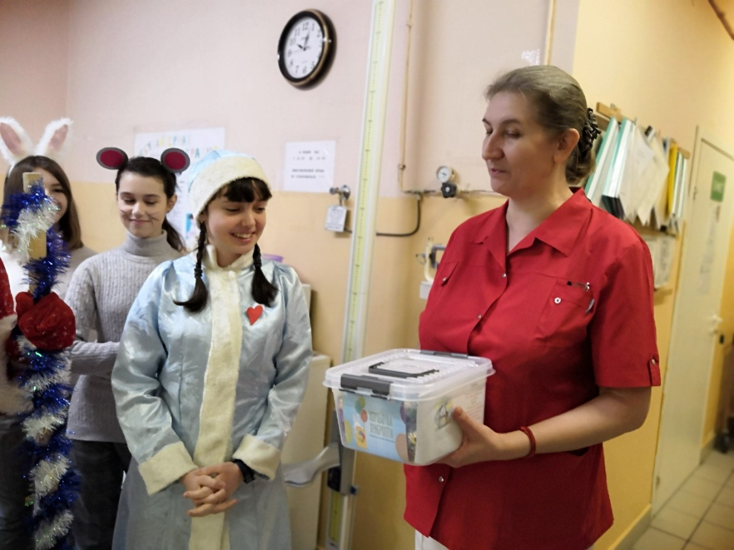

Slide 6
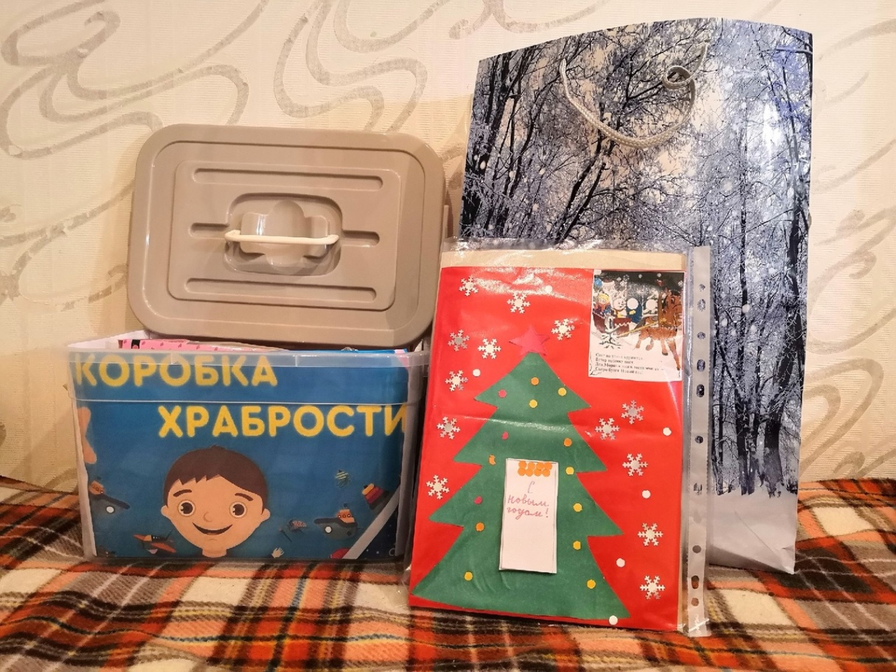
Ковидные ограничения 2020 года не позволили провести праздничное новогоднее мероприятие, но традиция формирования «Коробки храбрости» нарушена не была, и очередная коробка приятных сюрпризов для маленьких пациентов, праздничные новогодние газеты и открытки для медицинских работников были переданы руководству больницы

Slide 7
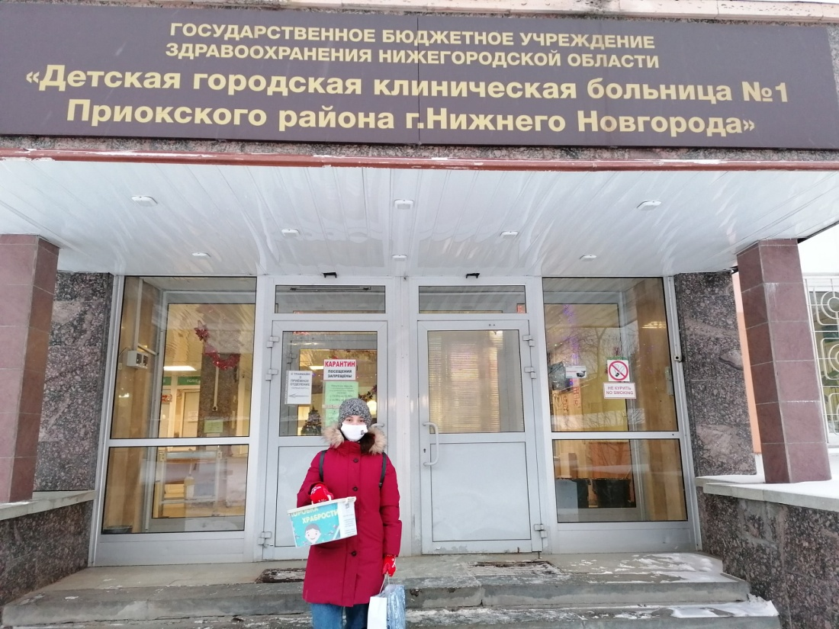
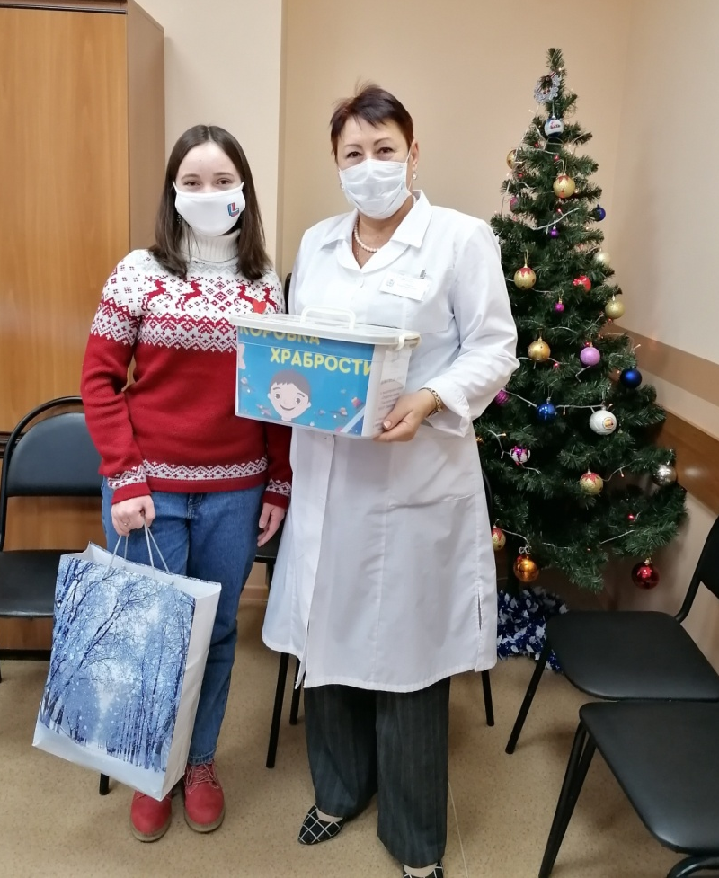
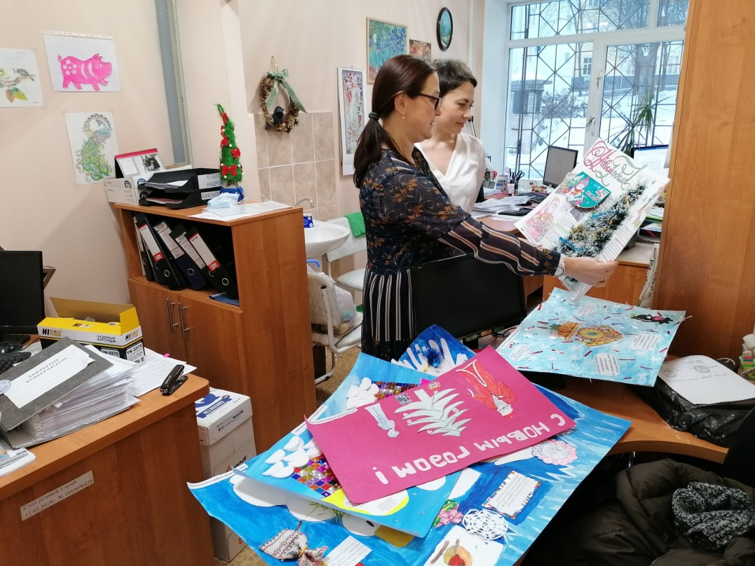

Slide 8
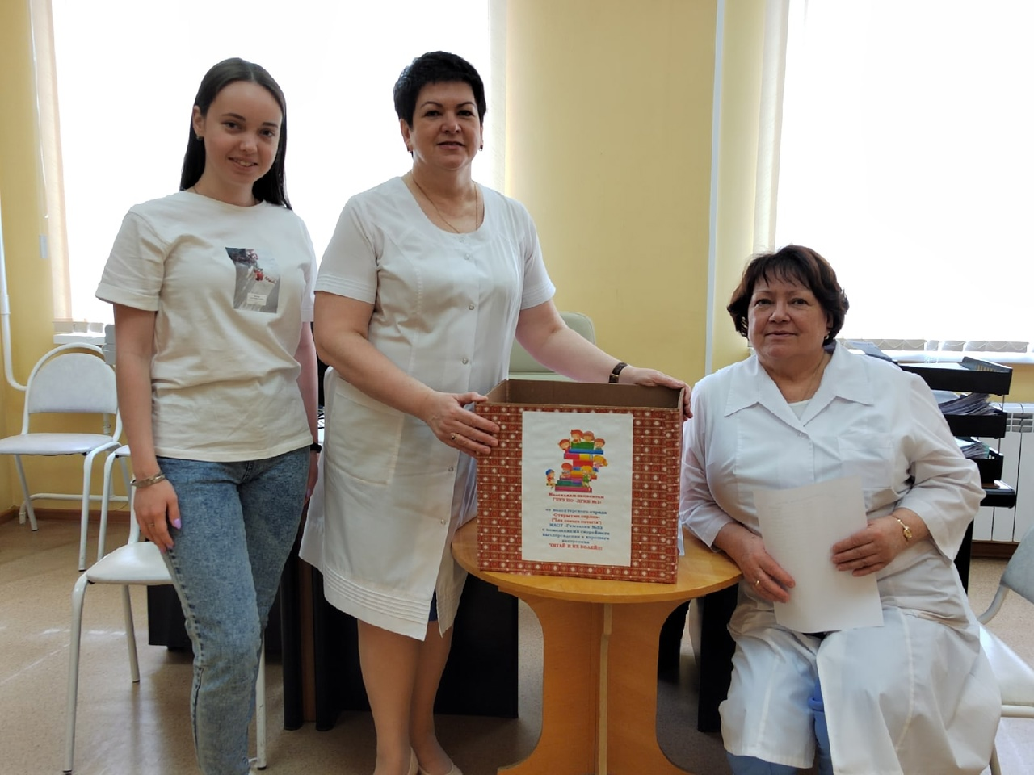
Волонтерская помощь ГБУЗ НО «ДГКБ №1» не ограничивается новогодними мероприятиями. Так в рамках празднования Дня защиты детей 1 июня 2022 года была проведена акция «Читай и не болей!» Больнице для формирования библиотеки переданы собранные волонтерами детские книги

Slide 9
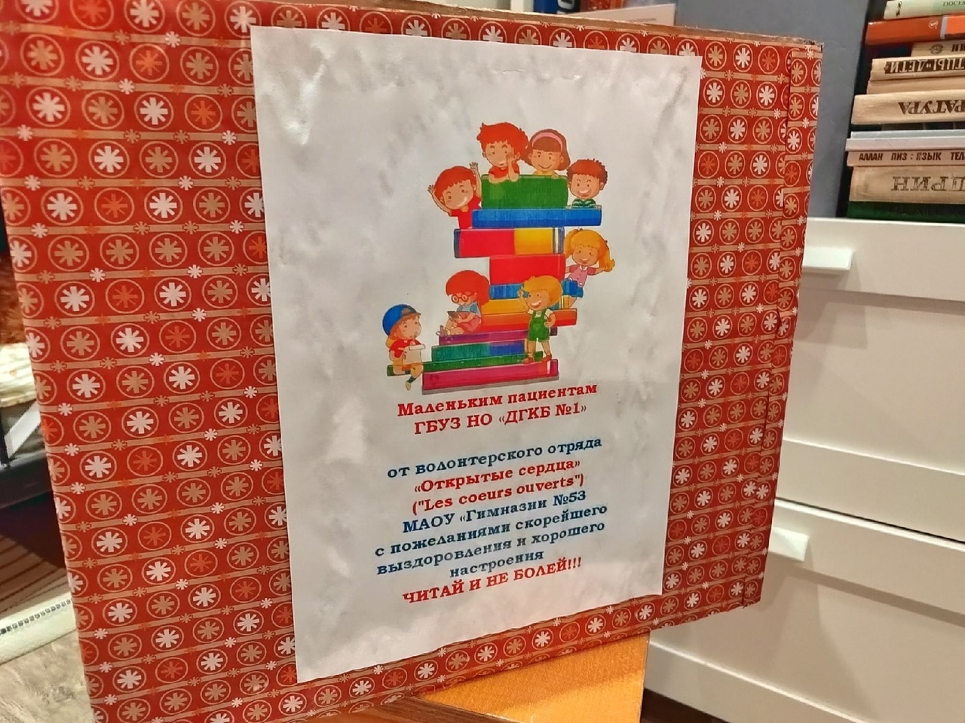
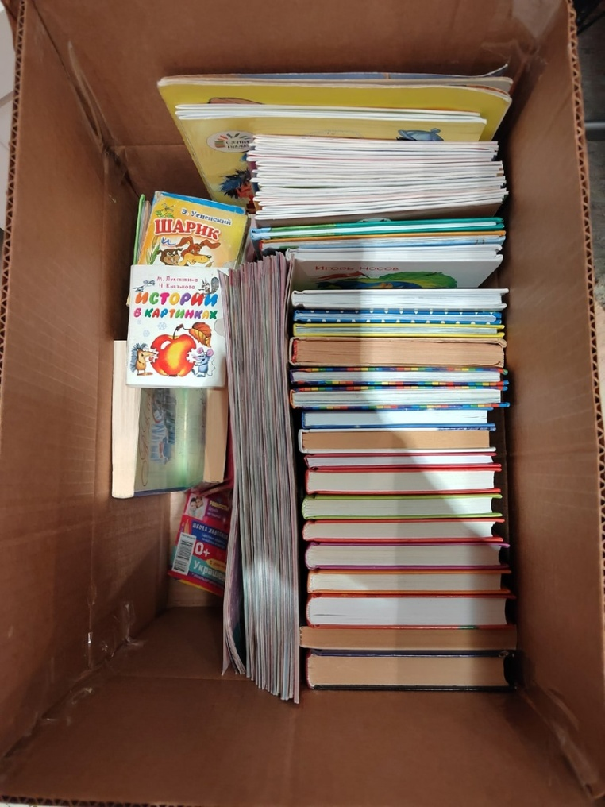

Slide 10
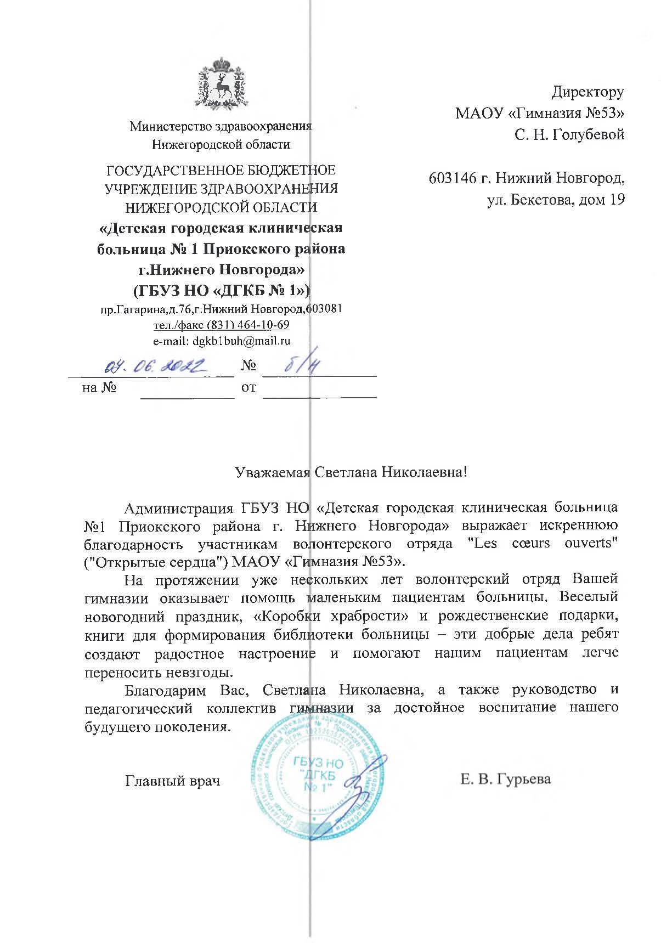
ГБУЗ НО «ДГКБ №1» является многолетним партнером нашего волонтерского отряда

Slide 11
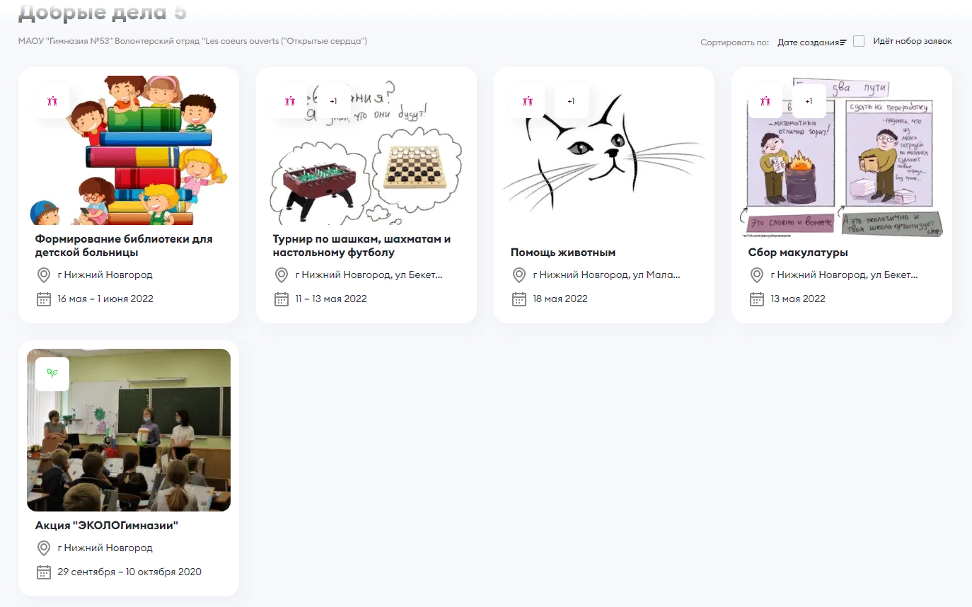
Проведя несколько мероприятий и поверив в свои силы, мы приняли решение придать отряду официальный статус и зарегистрировались на сайте DOBRO.RU. К настоящему моменту завершено 5 акций различной направленности

Slide 12
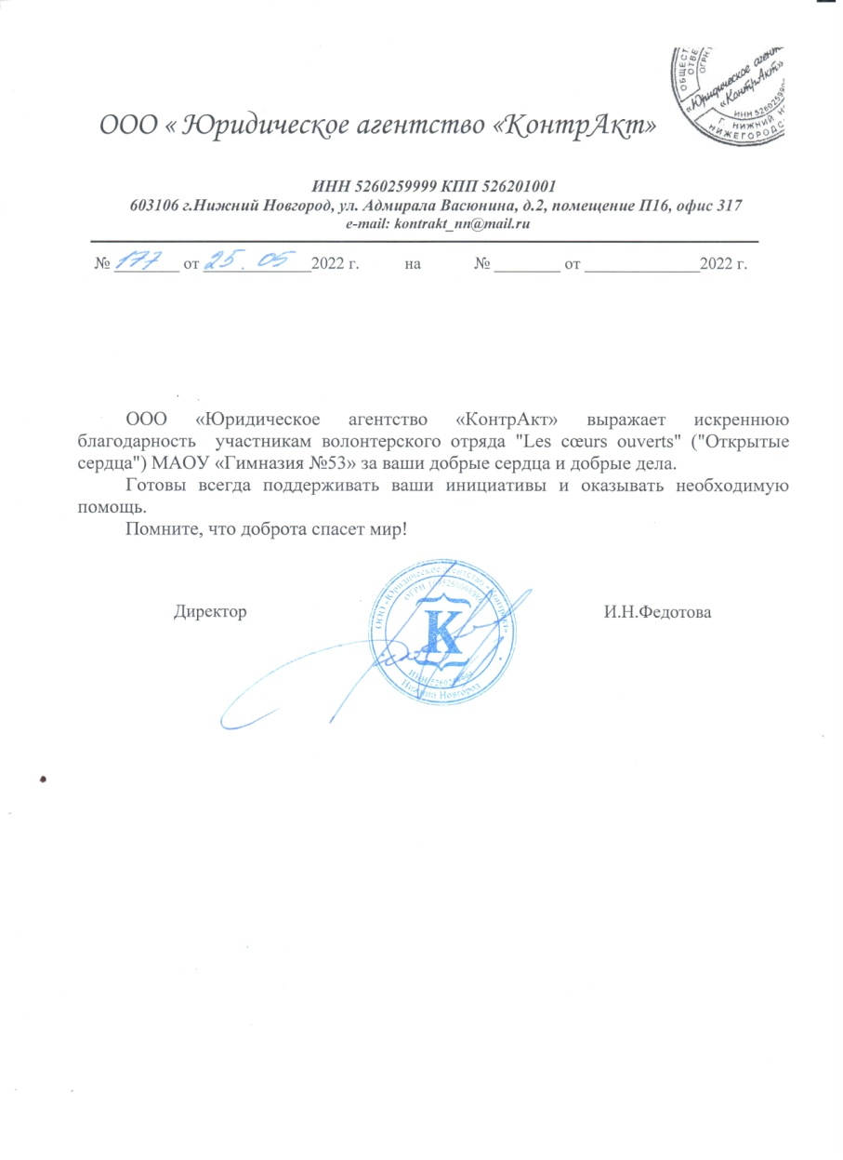
Деятельность отряда привлекает внимание не только школьников, но представителей других организаций, которые оказывают отряду неоценимую помощь и поддержку

Slide 13
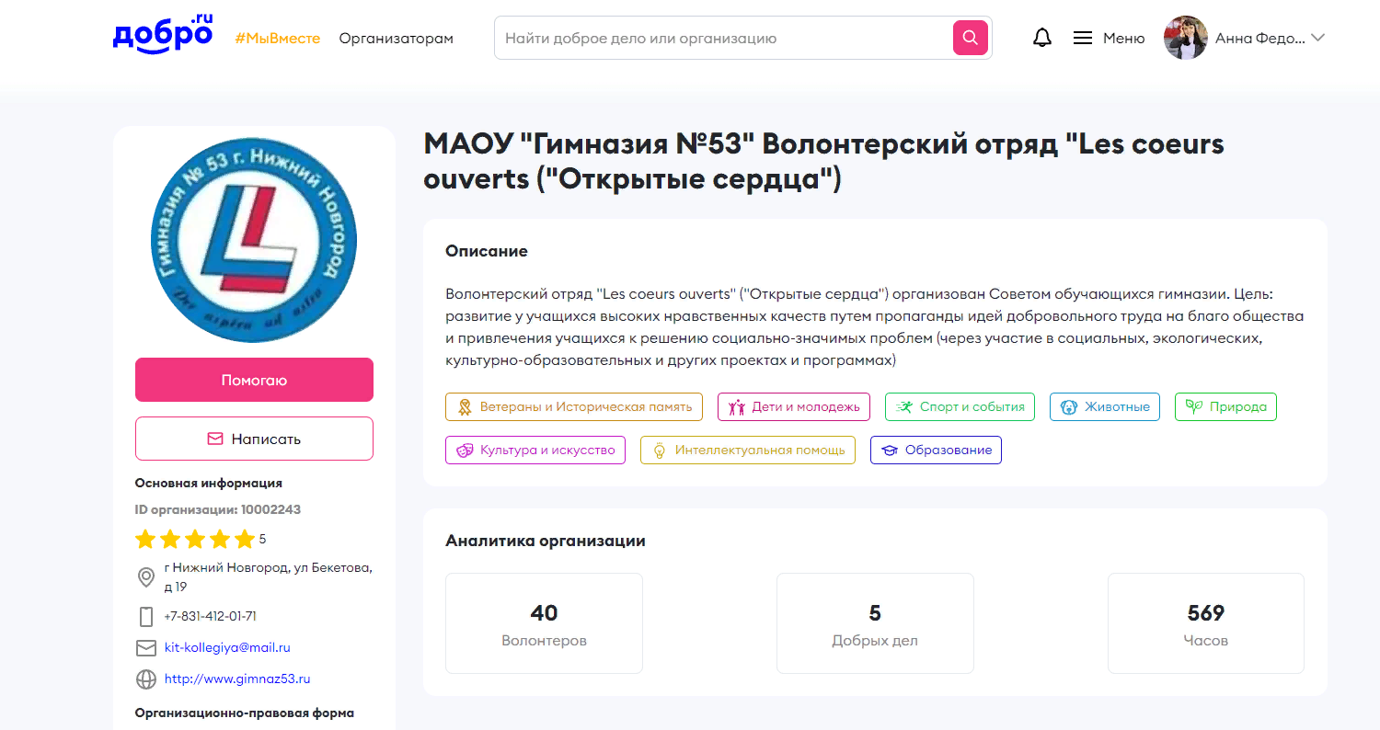
Мы растем и развиваемся. У нас много идей и планов!

